Slide 1
Laboratorio 1 Manejo Básico de GAMS
Modelado, Optimización y Simulación
Profesor
Germán Montoya

Slide 2
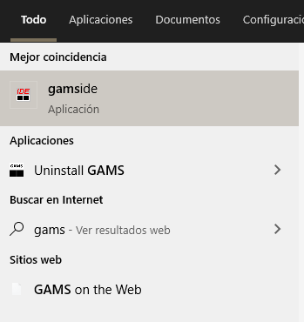
Generalidades
Descargar de Sicua el archivo:
ejemplo1.gms
Abrir “gamside”.

Slide 3
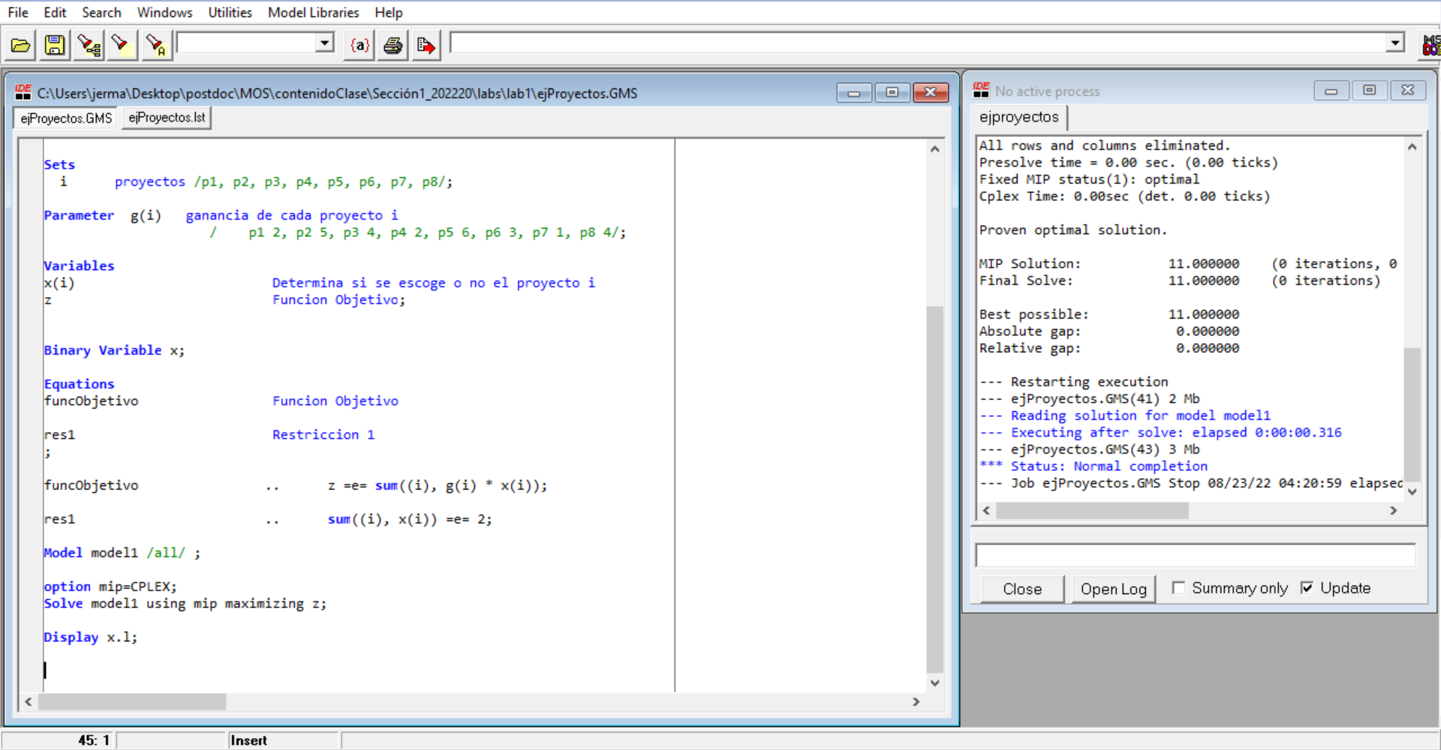
Interfaz
Interfaz General:

Slide 4
Interfaz
Editor (*.gms): donde implemento mi modelo matemático.

Slide 5
Interfaz
Consola de resultados (*.log): donde observo si la ejecución del modelo fue correcta o si hay errores de sintaxis.

Slide 6
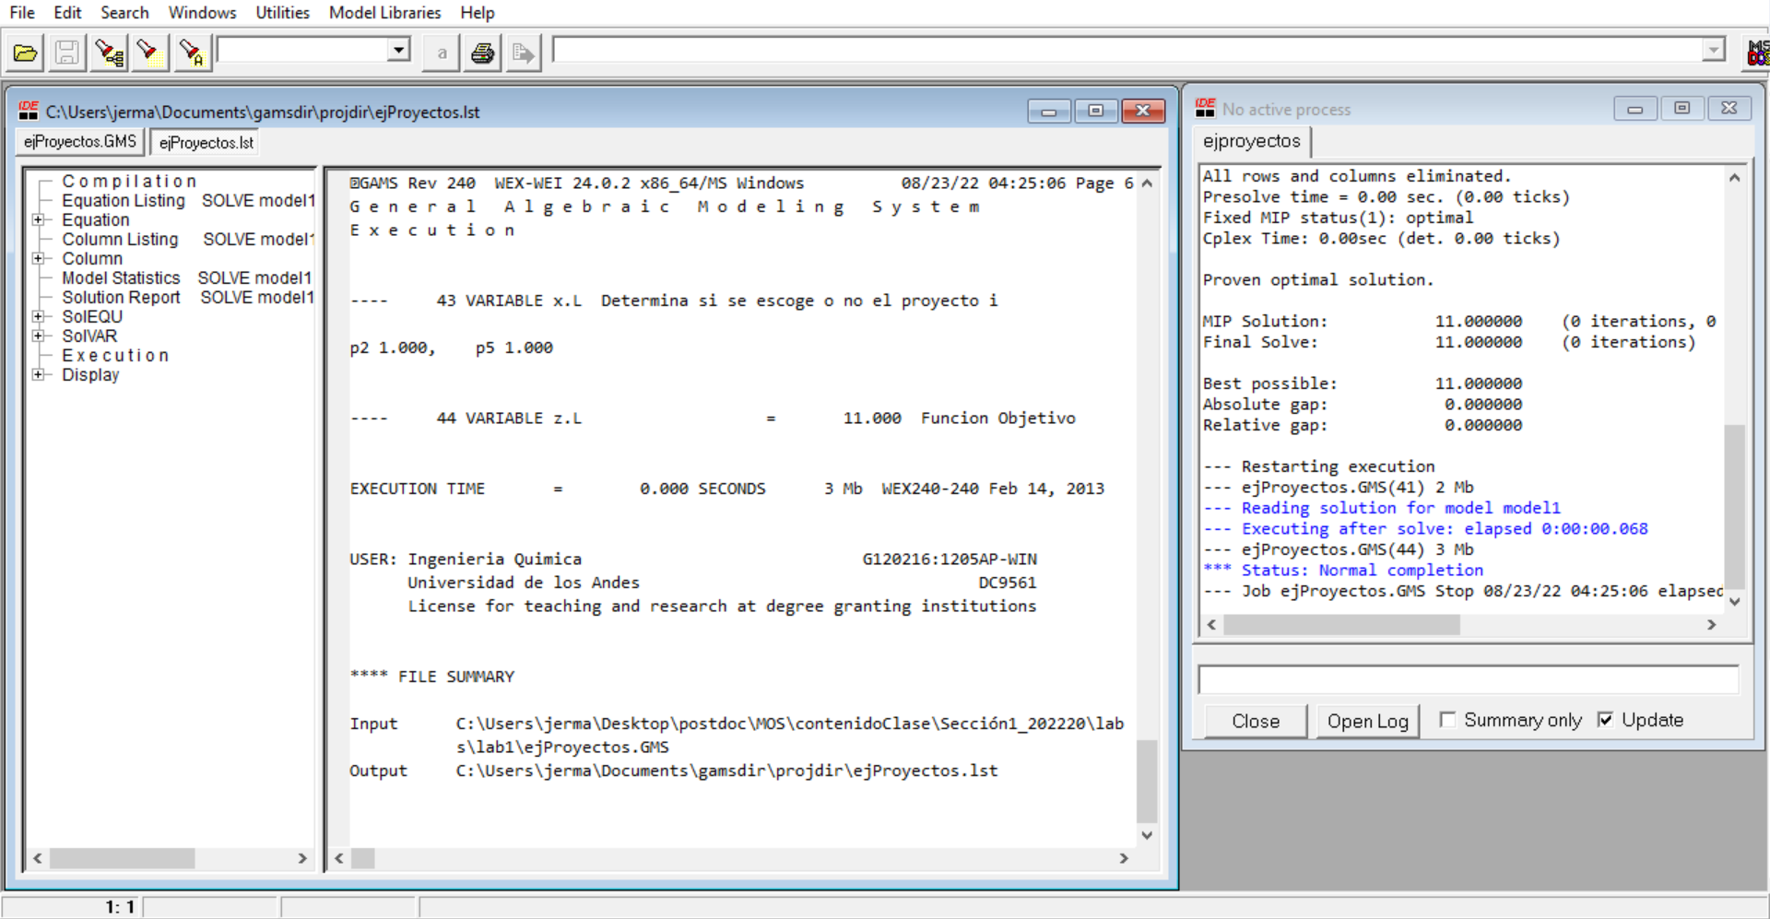
Interfaz
Archivo de resultados (*.lst): donde observo el resultado de mi función objetivo y mis variables de decisión.

Slide 7
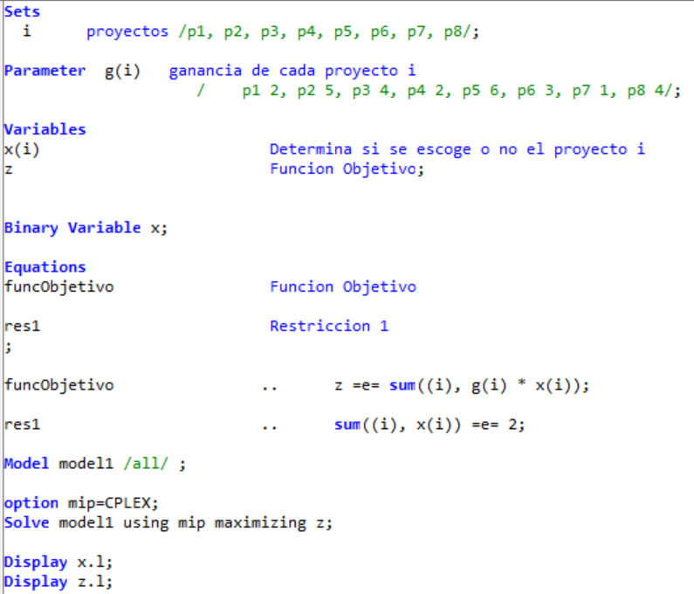
Modelado en GAMS

Slide 8
Modelado en GAMS
Conjuntos (Rangos)
Parámetros
Variables

Slide 9
Modelado en GAMS
Función Objetivo
Restricciones

Slide 10
Modelado en GAMS
Nombre del modelo
Tipo de problema y solver a usar
Definición de si vamos a maximizar o minimizar

Slide 11
Modelado en GAMS
Definiendo las variables que queremos visualizar cuando resolvamos el modelo.

Slide 12
Modelado en GAMS
Ejemplo:
Enunciado:
Tenemos 8 proyectos que retornan una cierta ganancia, por lo cuál deseamos seleccionar la mayor cantidad de proyectos posible que nos generen la mayor ganancia. Sin embargo, tenemos ciertas limitaciones para adquirir los proyectos.
Nota: no tener en cuenta la inversión que se debe realizar para cada proyecto.
Parámetros: ganancia g_{i}
Tipo de variable : xi
Xi =1 si escojo el proyecto i
Xi =0 si NO escojo el proyecto i

Slide 13
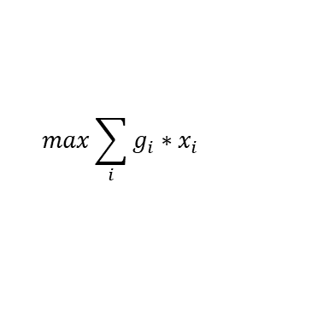
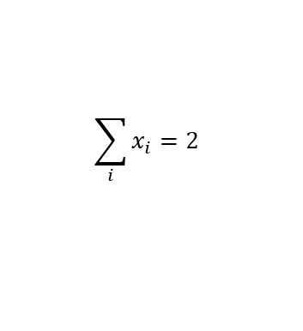
Modelado en GAMS
Ejemplo:
Modelo matemático:
Tenemos 8 proyectos que retornan una cierta ganancia, por lo cuál deseamos seleccionar la mayor cantidad de proyectos posible que nos generen la mayor ganancia. Sin embargo, tenemos ciertas limitaciones para adquirir los proyectos.
Nota: no tener en cuenta la inversión que se debe realizar para cada proyecto.
Función Objetivo:
Supongamos que solo podemos escoger 2 proyectos:
$$max\sum_{i}{g_{i}∗x_{i}}$$
$$\sum_{i}{x_{i}=2}$$

Slide 14


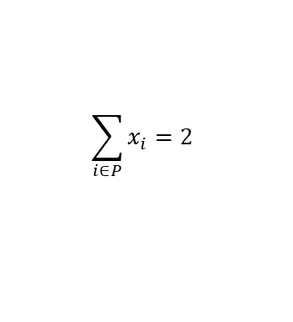


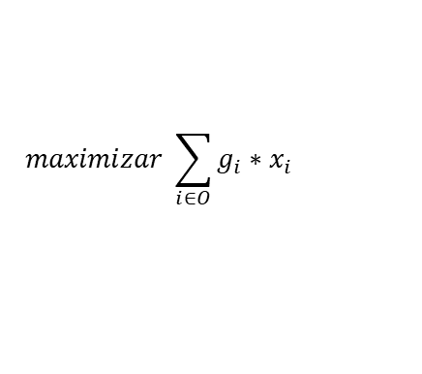
Implementación del Ejemplo en GAMS
Modelo matemático:
GAMS:
P$=\left\{1,2,3,4,5,6,7,8\right\}. Conjunto de Proyectos.$
$$g_{i}:Parámetro. Ganancia de cada proyecto.$$
$$x_{i}:variable. El proyecto se escoge o no.$$
$$x_{i}∈\left\{0,1\right\}.$$
$$maximizar \sum_{i∈O}{g_{i}∗x_{i}}$$
$$s.a:$$
$$\sum_{i∈P}{x_{i}=2}$$

Slide 15
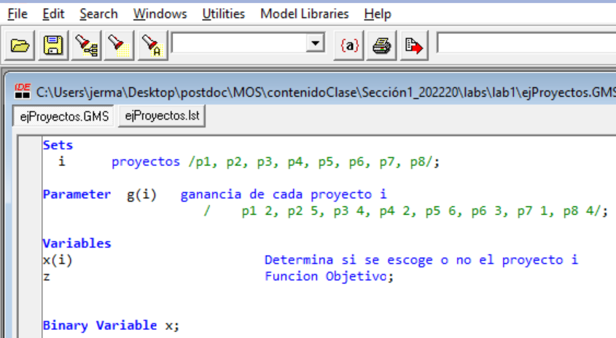
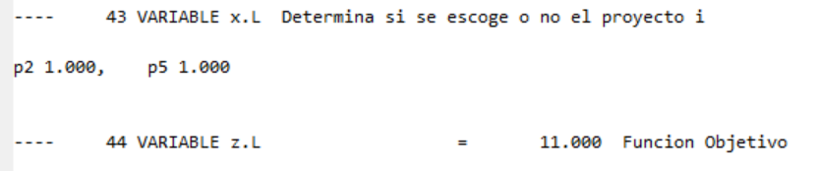


Implementación del Ejemplo en GAMS
Modelo matemático:
GAMS:
Run:
P$=\left\{1,2,3,4,5,6,7,8\right\}. Conjunto de Proyectos.$
$$g_{i}:Parámetro. Ganancia de cada proyecto.$$
$$x_{i}:variable. El proyecto se escoge o no.$$
$$x_{i}∈\left\{0,1\right\}.$$
$$maximizar \sum_{i∈O}{g_{i}∗x_{i}}$$
Resultados → Al final del archivo *.lst:
$$s.a:$$
$$\sum_{i∈P}{x_{i}=2}$$

Slide 16
Características detalladas de GAMS

Slide 17



Sets
Sets: representan los índices de las sumatorias, productorias o «para todos» para recorrer conjuntos.
Cinco elementos:
Crear un conjunto copia de otro:

Slide 18
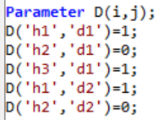
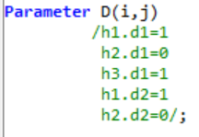
Escalares, Parámetros y Tablas
Escalares:
Parámetros:
Parámetro de 1 dimensión (un índice):
Parámetros de 2 o mas dimensiones:
Forma 1:
Forma 2:

Slide 19
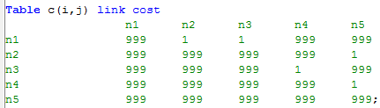

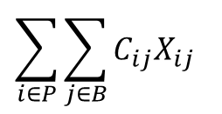
Escalares, Parámetros y Tablas
Tablas (parámetro de 2 dimensiones) :
$$\sum_{i∈P}{\sum_{j∈B}{C_{ij}X_{ij}}}$$
$C_{ij}$ ?

Slide 20

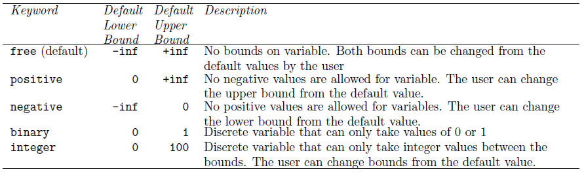
Variables
Declaración:
Variable types:

Slide 21

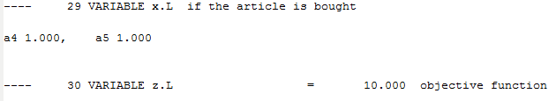
Variables
Visualización de las variables:
.
.
.

Slide 22
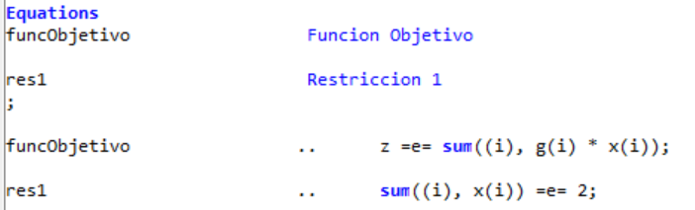
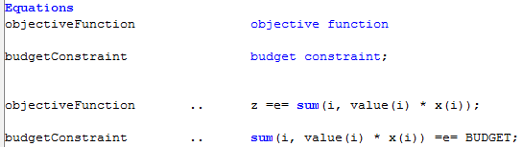

Ecuaciones
Declaración and definición:
Operadores relacionales: =e=equal
=g=greater than or equal to
=l=less than or equal to
Declaraciones
Definiciones

Slide 23
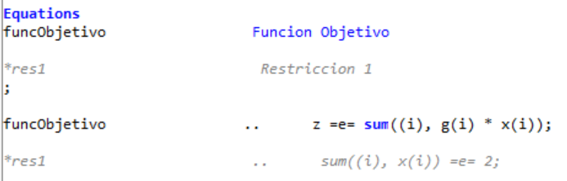
Tips adicionales
Comentario simple:

Slide 24
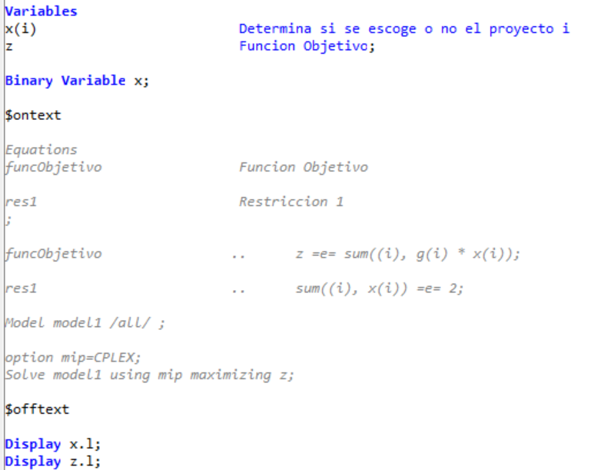
Tips adicionales
Comentario de un fragmento de código:

Slide 25
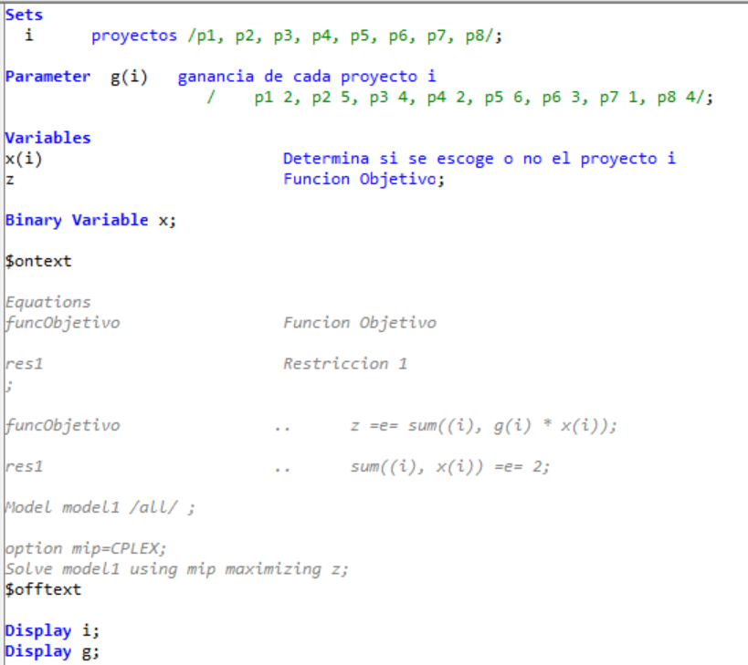
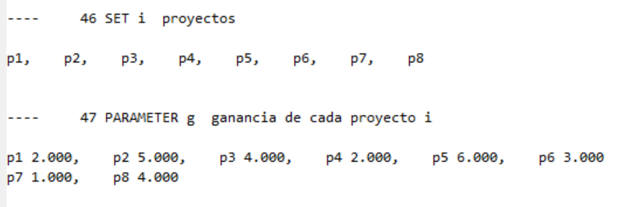
Tips adicionales
Es possible chequear todos mis conjuntos y parámetros sin resolver el modelo:

Slide 26


Tips adicionales
Ejercicios:
Implemente la siguiente tabla usando dos métodos distintos: el método “table” y el método “parameter”.
Implemente la siguiente tabla usando dos métodos distintos: el método “table” y el método “parameter”.

Slide 27

Tips adicionales
Ejercicios:
Implemente la siguiente tabla usando dos métodos distintos: el método “table” y el método “parameter”.

Slide 28





Ecuaciones
‘Para todo’:
$$min\sum_{i∈P}{\sum_{j∈B}{C_{ij}X_{ij}}}$$
$$\sum_{j∈B}{X_{ij}}≤a_{i} ∀i∈P$$
$$\sum_{i∈P}{X_{ij}}≥b_{j} ∀j∈B$$

Slide 29



Sentencias para definir el modelo y el solver a usar
Solution for ‘x’ and ‘z’.
‘l’ : level

Slide 30
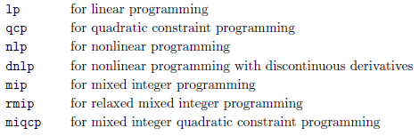
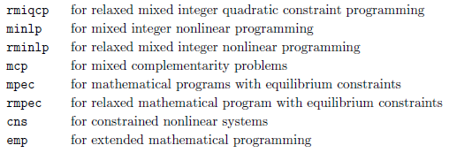
Sentencias para definir el modelo y el solver a usar
Tipos de problemas:

Slide 31
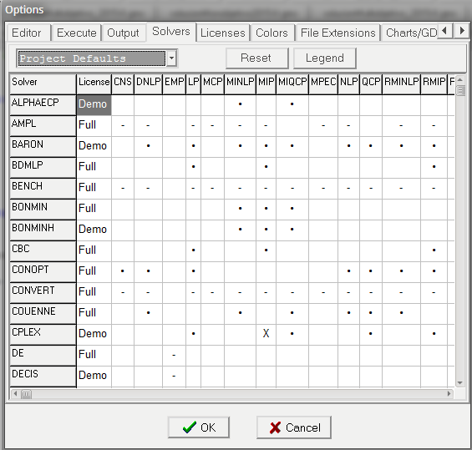
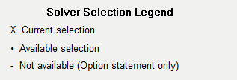
Sentencias para definir el modelo y el solver a usar
Tipos de problemas:
File>Options>Solvers

Slide 32

Condicionales en las restricciones
Cómo representar un “tal que” en las restricciones?
Usando el símblolo “$”.
Operadores relacionales en los “tal que”:
<= (le): less than or equal to
< (lt): strictly less than
= (eq): equal to
<> (ne): not equal to
>= (ge): greater than or equal to
> (gt): strictly greater than

Slide 33

Errores típicos
Error 1: No controlar todos los índices en la ecuación genérica.
Ejemplo 1:
Forma incorrecta:
Mensaje de error arrojado por GAMS:
Forma correcta:

Slide 34
Errores típicos
Error 1: No controlar todos los índices en la ecuación genérica.
Ejemplo 2:
Forma incorrecta:
Mensaje de error arrojado por GAMS:
Forma correcta:

Slide 35
Errores típicos
Error 1: No controlar todos los índices en la ecuación genérica.
Conclusión:
En una expresión genérica todo índice debe estar controlado por algún operador matemático útil para generalizar ecuaciones.
Operadores matemáticos para generalizar expresiones:
Sumatoria
Para todo
Productoria

Slide 36

Errores típicos
Error 2: Que un índice este controlado por mas de un operador matemático.
Forma incorrecta:
Mensaje de error arrojado por GAMS:
Forma correcta:

Slide 37
Errores típicos
Error 2: Que un índice este controlado por mas de un operador matemático.
Conclusión:
Todo índice debe estar controlado por un operador matemático, pero solo puede ser uno, no pueden ser varios operadores para un mismo índice.

Slide 38
Errores típicos
Error 3: Que ningún índice este controlado por algún operador matemático.
Forma incorrecta:
Mensaje de error arrojado por GAMS:
Forma correcta:

Slide 39
Errores típicos
Error 3: Que ningún índice este controlado por algún operador matemático.
Forma incorrecta:
Mensaje de error arrojado por GAMS:
Si queremos especificar un término en particular, debemos realizar lo siguiente:
O si queremos sumar varios términos específicos, los representamos así:

Slide 40
Errores típicos
Error 4: incluir la variable de decisión en un “tal que”.
Forma incorrecta:
Mensaje de error arrojado por GAMS:
Forma correcta: no incluir la variable de decisión en los “tal que”.

Slide 41



Errores típicos
Error 5: No usar la función “ord” en la evaluación de un índice.
Forma incorrecta:
Ej1:
Ej2:
Mensaje de error arrojado por GAMS:
Forma correcta:

Slide 42



Errores típicos
Error 6: Usar un parámetro para guardar un calculo sin haberlo definido previamente.
Forma incorrecta:
Mensaje de error arrojado por GAMS:
Forma correcta:

Slide 43
Sugerencias para desarrollar la guía
Intentar representar el problema con un grafo.
Proponer teóricamente el modelo matemático no generico.
Definir los conjuntos.
Definir los índices a usar.
Definir la(s) variable(s) de decision.
Definir la función objetivo no generica.
Definir las restricciones no genéricas.
Implementar el modelo no genérico en GAMS.
Verificar que el resultado sea coherente (sea lógico) de acuerdo al contexto del problema.
Implementar el modelo matemático genérico.
Convertir la expresiones no genéricas en genéricas.
Tener en cuenta los tips de “Errores típicos”.
Verificar que el resultado sea coherente (sea lógico) de acuerdo al contexto del problema, es decir, que haya arrojado el mismo resultado arrojado por el modelo matemático no genérico.

